Slide 1
স্বাগতম

Slide 2
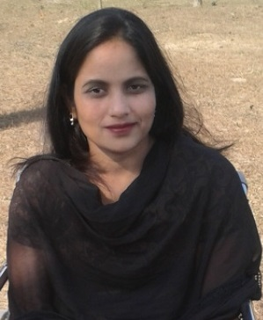
শিক্ষক পরিচিতি
মোছাঃ আকলিমা খাতুন
সহকারি শিক্ষক
রায়পুর সরকারি প্রাথমিক বিদ্যালয়
রায়পুর,গাংনী,মেহেরপুর।

Slide 3
পাঠ পরিচিতি
শ্রেনী : প্রথম
বিষয় : বাংলা
পাঠ : ভোর হলো

Slide 4
শিখনফল
2.1.2 কবিতা শুনে আনন্দ লাভ করবে ও তার অভিব্যক্তি প্রকাশ করবে।

Slide 5
শিখন শেখানো পরিবেশ সৃষ্টি
কুশল বিনিময় করে।
শ্রেনি বিন্যাস করে।
ছড়া আবৃতি করে।

Slide 6
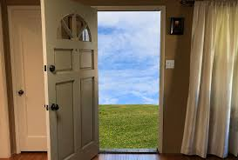
ছবিতে তোমরা কি দেখতে পাচ্ছ?
ভোর বেলার দৃশ্য
দরজা খোলার দৃশ্য

Slide 8
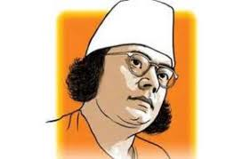
কবি পরিচিতি
আমাদের জাতীয় কবি কাজী নজরুল ইসলাম।

Slide 9
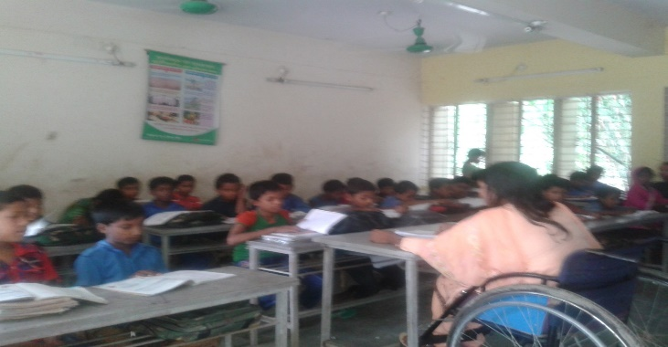
শিক্ষকের আদর্শ পাঠ।

Slide 10
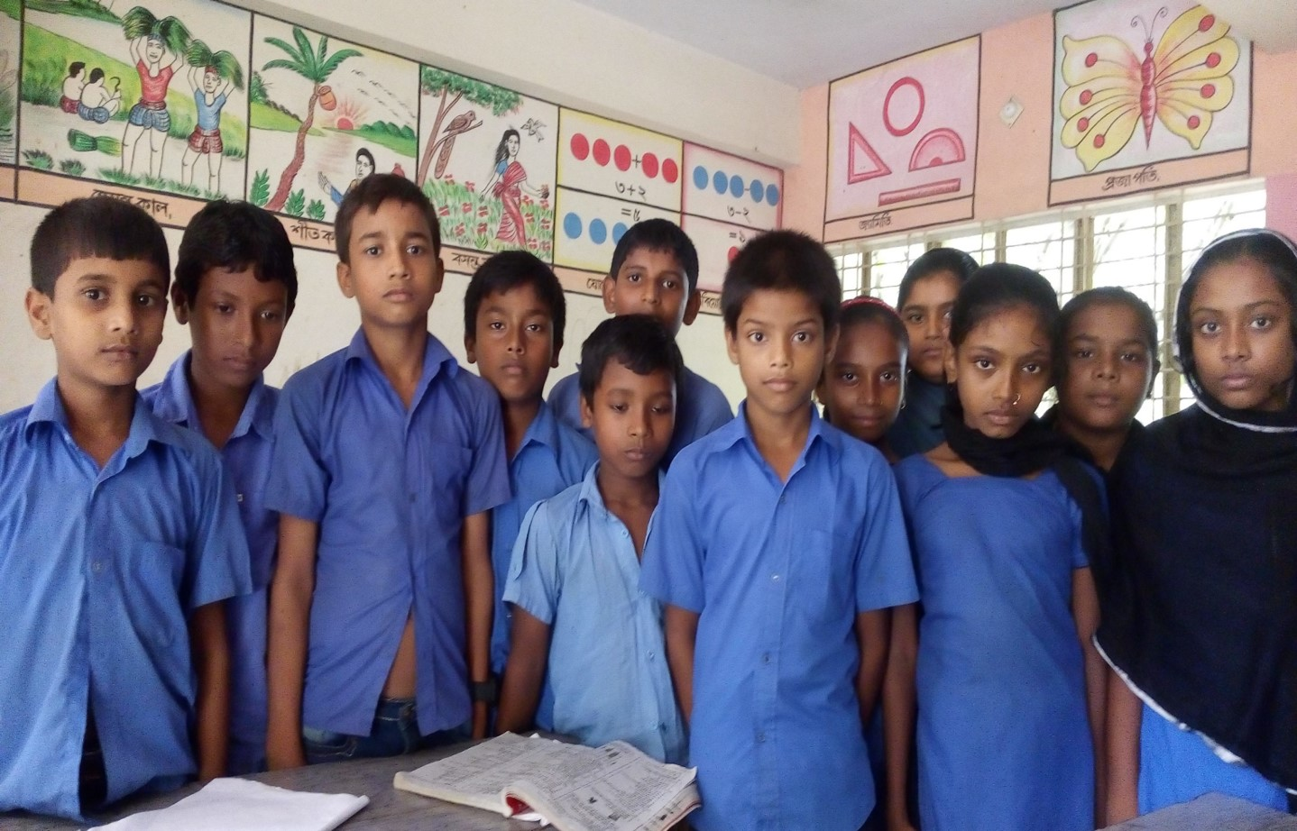
শিক্ষার্থীরা ছড়াটি সম্বসরে আবৃতি করবে।

Slide 11
দলীয় কাজ
গোলাপ দল : ছড়াটি আবৃতি করবে।
জবা দল : ছড়াটি অভিনয় করে আবৃতি করবে।

Slide 12
জোড়ায় কাজ
প্রথম লাইন ........পরের লাইন।

Slide 13
মূল্যায়ন
শিক্ষার্থীদের একে একে ছড়াটি আবৃতি করতে বলব।

Slide 14
ধন্যবাদ

